Slide 1
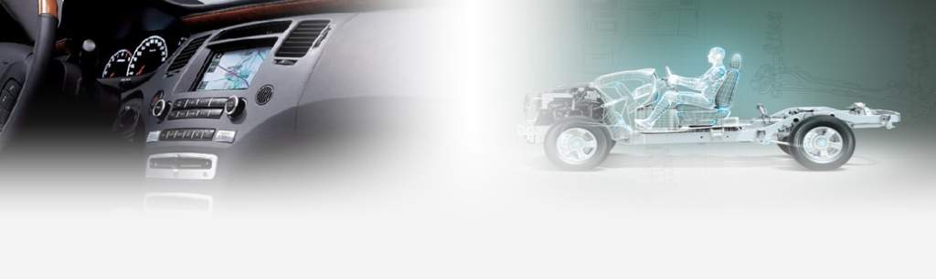
轩德6经济版设计方案
2022.11.15
北京光华荣昌汽车部件有限公司

Slide 2
一：客户输入
二：驾驶员座椅方案
三：副驾驶员座椅方案

Slide 3
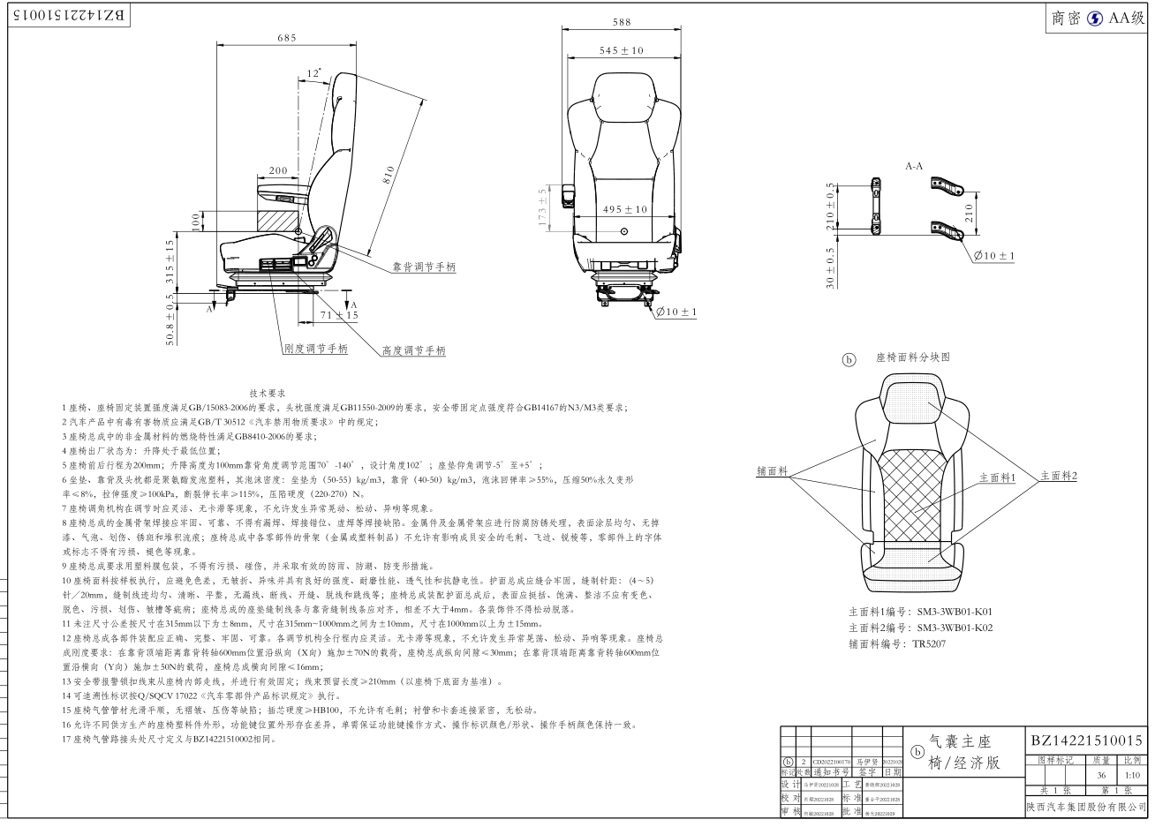
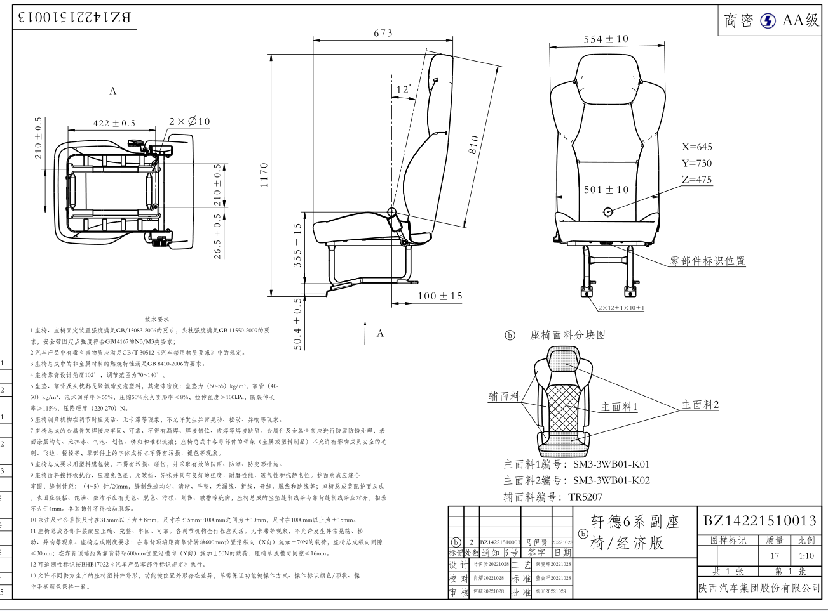
一：客户输入

Slide 4
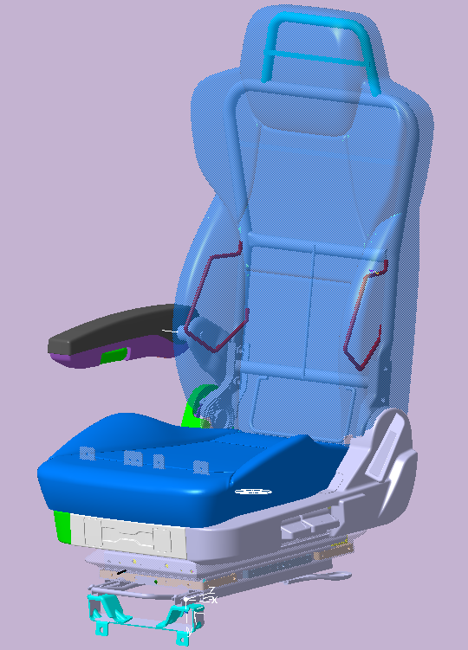
二：驾驶员座椅方案
①扶手支架借用重汽TX1.0
⑥靠背泡沫、面套借用翼6
②扶手借用H6
⑦靠背骨架新开，祥见下页
③坐垫泡沫、坐垫面套借用翼6
⑧调角器借用M3000-H
④座盆使用2.0单固定点座盆
⑨罩壳使用2.1C侧置升降
⑤底座模块化新增状态
⑩滑轨、装车支架借用翼6

Slide 5
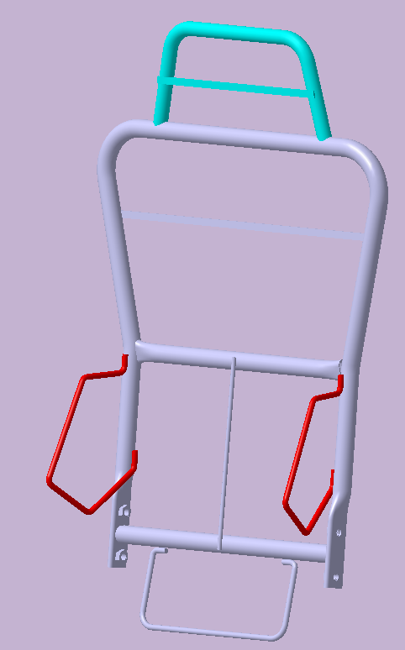
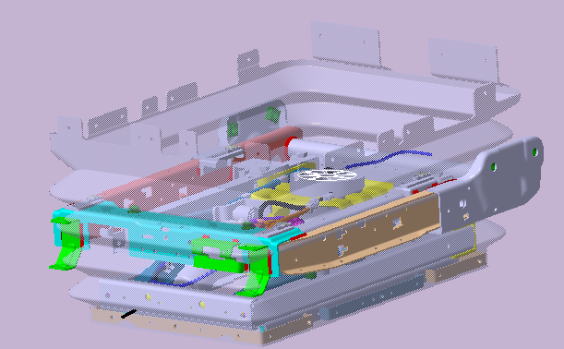
二：驾驶员座椅方案
更改为H4低头枕杆
为匹配翼6靠背泡沫，新开左右两根侧翼支撑钢丝
在重汽1.0整体靠背骨架基础上改制。
在陕汽M3000升级2.1C基础上增加可变阻尼，更改装车接头。

Slide 6
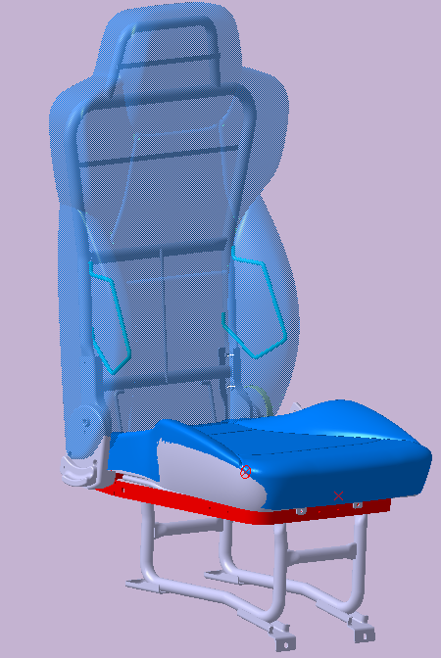
三：副驾驶员座椅方案
①靠背泡沫、面套借用翼6
②靠背骨架与主驾通用
③调角器借用重卡1.0
⑥坐垫泡沫、坐垫面套借用翼6
④罩壳使用重卡小罩壳
⑦装车底支架新开，祥见下页

Slide 7
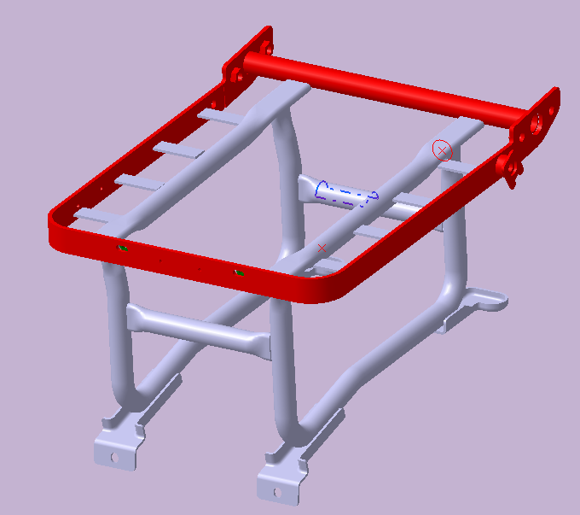
三：副驾驶员座椅方案
为匹配1.0重卡调角器、罩壳、安全带锁扣。更换红色零部件（借用M3000副驾）
在原翼6副司机装车支架基础上改制

Slide 8
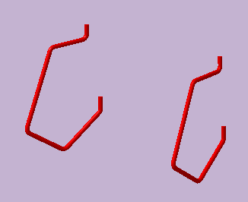
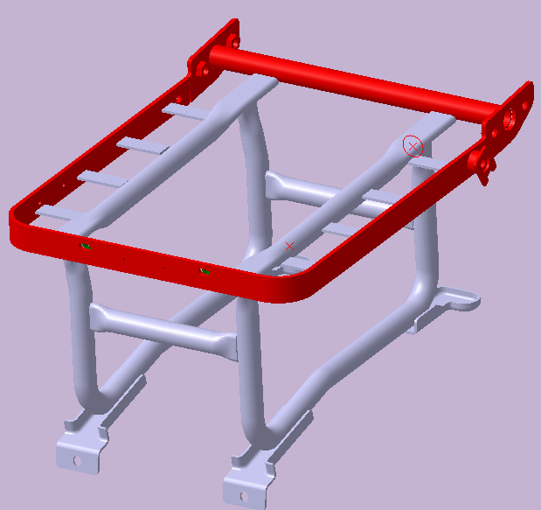
四：新开件清单
序号 | 件名 | 件号 | 图示 | 材料 | 备注
1 | 靠背骨架总成 | SHT0015152 |  | ASSY | 主副通用
2 | 左侧侧翼支撑钢丝 右侧侧翼支撑钢丝 | SHT0015153 SHT0015154 |  | 2235 | 对称
3 | 底座模块化总成 | SHT0015156 |  | ASSY | 无新开单件
4 | 副司机底支架焊接总成 | SHT0015160 |  | ASSY | 无新开单件

Slide 9




THANKS
光华荣昌集团
GOLDRARE GROUP
BEIJING GOLDRARE AUTOMOBILE PARTS CO.,LTD.

